Slide 1
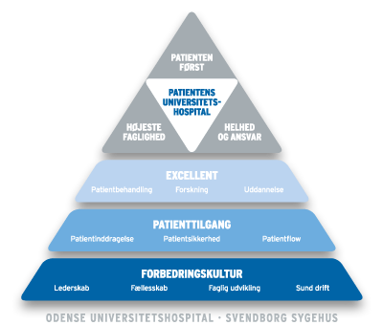
Kompetenceudvikling for nyuddannede sygeplejersker, social og sundhedsassistenter og erfarne sygeplejersker
Competency framework for postgraduate nurses, nurse assistants and experienced nurses

Slide 2
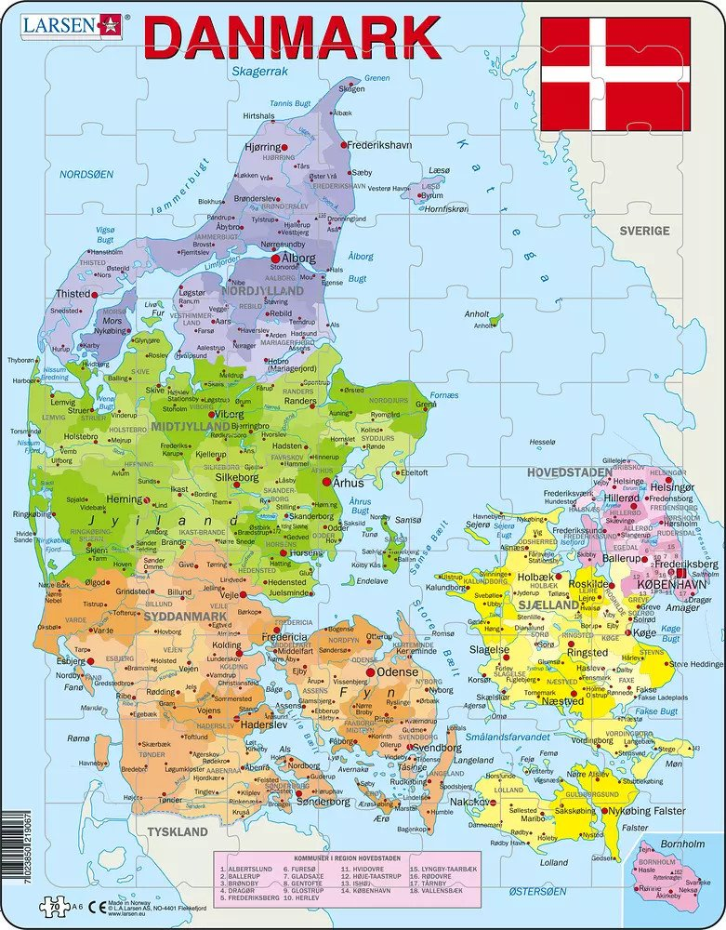

Odense Universitets Hospital (OUH)
Ortopædkirurgisk afdeling
Trine Ahlmann Pedersen Klinisk sygeplejespecialist MCN
Cellina Maj Bjørn Klinisk sygeplejespecialist Cand.scient.san
Anette Wulff Christiansen Udviklingssygeplejerske MCN

Slide 3

Baggrund for udvikling af kompetencekortene
Sundhedsvæsenet – er under en kontinuerlig accelererende forandringsproces med konstant øget krav fra patienter og samfundet for ydelse af en høj kvalitet og evidensbaseret sygepleje
Signifikant behov for udvikling af en systematisk kompetenceudvikling for både erfarne og nyuddannede sygeplejersker samt social og sundhedsassistenter.

Slide 4
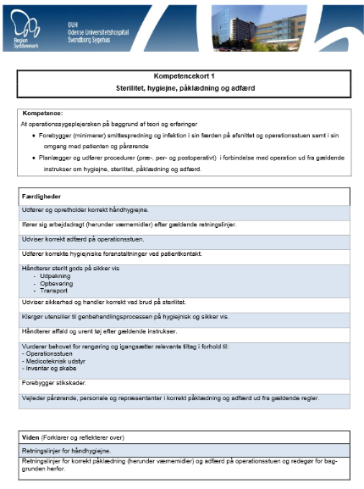
Kompetencekort
Kompetenceredskab til oplæring af nyansatte
Systematisk styringsredskab til identificere og erhverve nye og komplekse færdigheder i klinisk praksis – øge sygeplejerskerne samt social og sundheds assistenternes professionalisme og evidensbaserede praksis.
Arbejdsredskab for ledere og arbejdsplanlæggere til individuel kompetencevurdering – samt karriereplanlægning.

Slide 5
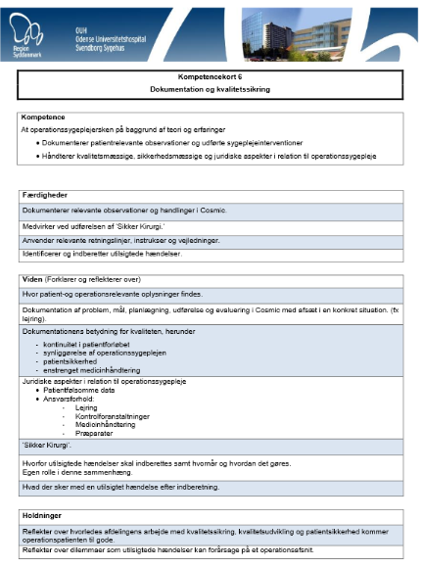
Opbygning af Kompetencekort
Færdigheder – trænes i praksis
(v. klinikerne)
Viden – teoretiske gennemgang -
Kompetencer – refleksioner
(v. klinisk sygeplejespecialist)

Slide 6
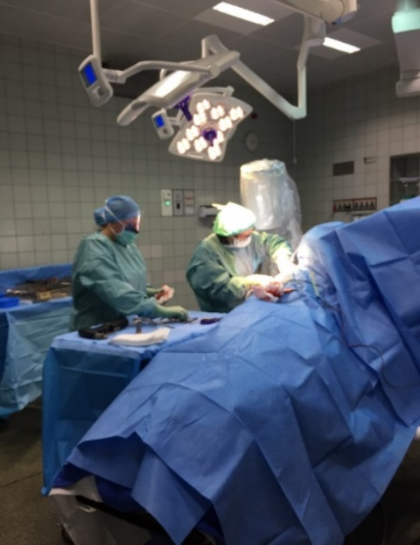

Kompetencekort til operationssygeplejersker
Operationsafsnittene på OUH har udarbejdet 9 generiske kompetencekort for nyansatte – generalist
Specialist kompetencekort til den erfarne
9. Grundlæggende steril assistance
8. Usteril assisance og biologisk materiale
1. Sterilitet, adfærd og hygiejne
2. Klargøring af operationsstue, modtagelse og identifikation af patienten
3. Lejring og forflytning
4. Anlægelse af KAD/SIK
5. Apparatur: Generel og specifik
6. Dokumentation og kvalitetssikring
7. Genbehandling af intrumenter
National klinisk kompetencevurdering for erfarne operationssygeplejersker
Erhverve nye faglige kompetencer
Varetage specialiserede funktioner
Videreudvikling og forbedring af operationssygeplejen
Notes:
Det bruges som et struktureret uddannelsesforløb i grundlæggende kompetencer indenfor operationssygeplejen.
Formålet at synliggøre de kompetencer som OUH har defineret som en operationssygeplejerske skal besidde når uddannelsesforløbet er gennemført.
Eks. Hvis man vælger at flytte fra én operations afdeling til en anden operationsafdeling, så ved modtagne afdeling at man har gennemgået de 9 kompetencekort.
Den grønne boks: Specialist kompetencekort a,b,c,d.

Slide 7
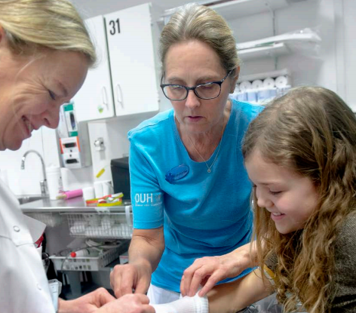
Kompetencekort på sengeafsnit og ambulatorier
Kompetenceudvikling af de erfarne social og sundhedsassistenter
Struktureret oplæringsmateriale til nyansatte
Sikre basis kompetencerne er opnået hos den enkelte sygeplejerske samt social og sundhedsassistent
Notes:
HUSK når man arbejder på tværs i egen afdeling og i fremtidens hybrid afdelinger NYT OUH

Slide 8
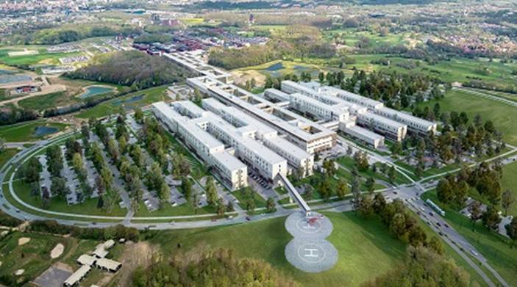
Fremtidens vision med Kompetencekortene
Digitalisering af kompetencekort
OUH arbejder struktureret på at alle afdelinger i fremtiden skal arbejde med kompetencekort
Opdelt i generalist og specialist niveau

